Slide 1
MODERNIZACIJA ZAŠTITE ZRAČNOG PROMETA
Karmela Boc, dipl.ing.

Slide 2
Velika je razlika!
hrv. ZAŠTITA ≠ SIGURNOST
eng. SECURITY ≠ SAFETY

Slide 3
Upotreba zrakoplova, ali ne u svrhu prijevoza

Slide 4
Etiologija nesreća
Prva faza: 1948. – 1968.: bijeg od kaznenog progona
Druga faza: 1968. – 1994.: politička faza
Treća faza: 1994. do danas: zrakoplov kao oružje za uništenje
ACRO – Aircraft Crashes Record Office

Slide 5
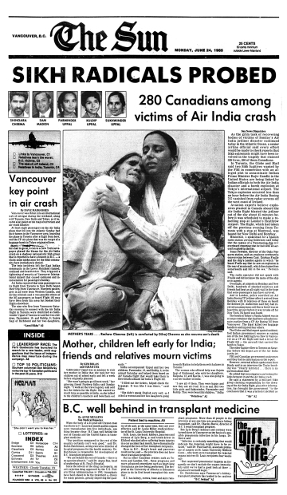
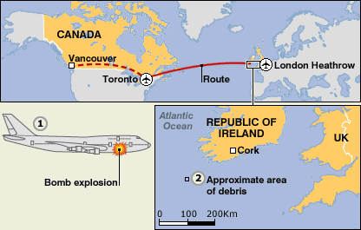
Najveće zrakoplovne nesreće
Air India 1985.

Slide 6
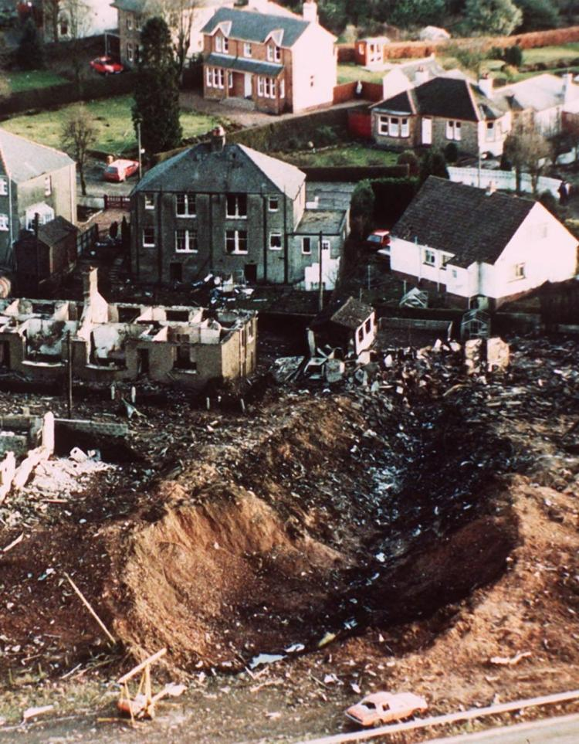
Najveće zrakoplovne nesreće
Teroristički napad nad Lockerbijem 1988.

Slide 7
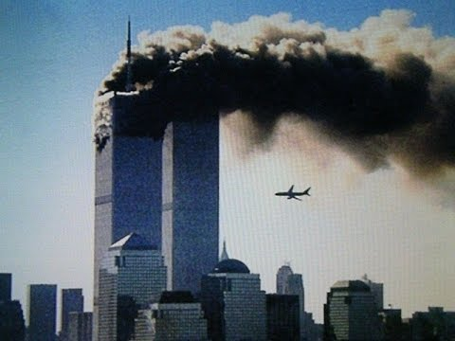
Najveće zrakoplovne nesreće
Napadi 11.rujna 2001.

Slide 8
Modernizacija zaštite
Pravna regulativa
Međunarodna (konvencije, organizacije, dokumenti, protokoli i sl.)
Nacionalna:
Nacionalna strategija za prevenciju i suzbijanje terorizma
Nacionalni program zaštite civilnog zrakoplovstva
Mjere zaštite na aerodromu
Uvođenje dodatnih mjera
Uvođenje novih tehnoloških rješenja

Slide 9
Modernizacija zaštitnih mjera na aerodromu
Uvođenje biometrije

Slide 10
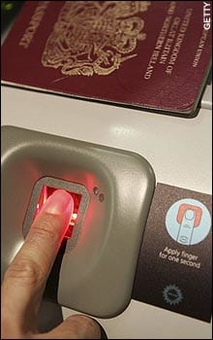
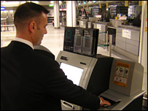
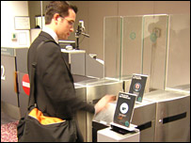
Modernizacija zaštitnih mjera na aerodromu
Otisak prsta ▪ London Heathrow miSense i miSenseplus program

Slide 11
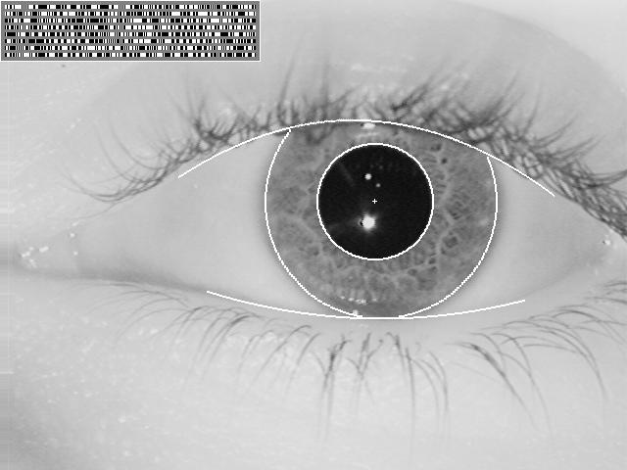
Modernizacija zaštitnih mjera na aerodromu
Prepoznavanje šarenice (Iris Recognition)

Slide 12
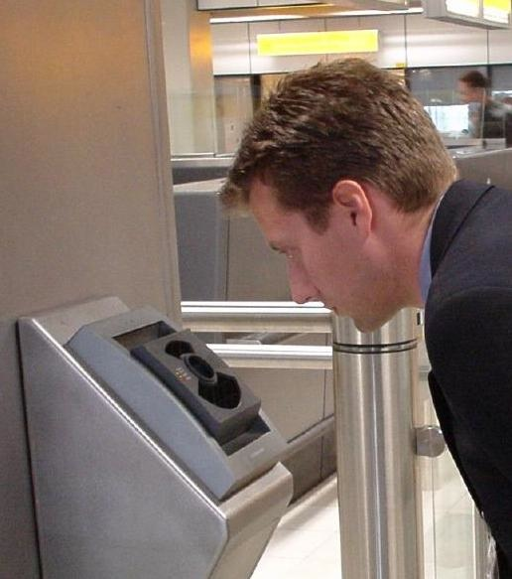
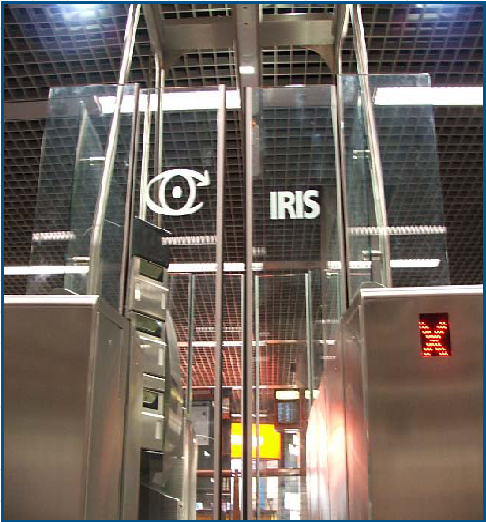
Modernizacija zaštitnih mjera na aerodromu
Prepoznavanje šarenice (Iris Recognition)

Slide 13
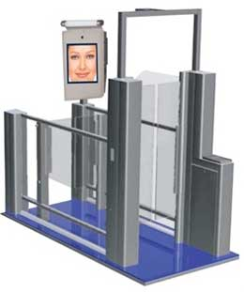
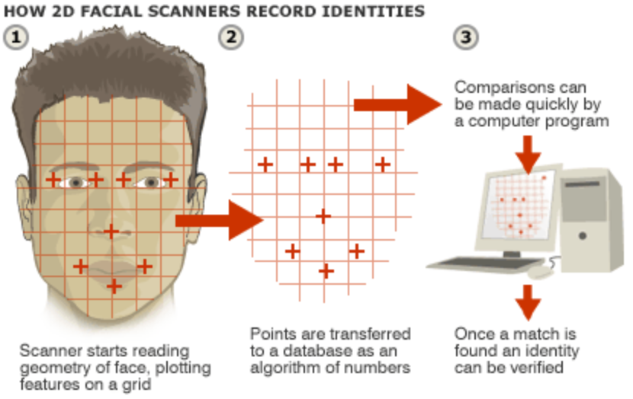
Modernizacija zaštitnih mjera na aerodromu
2D skeniranje

Slide 14
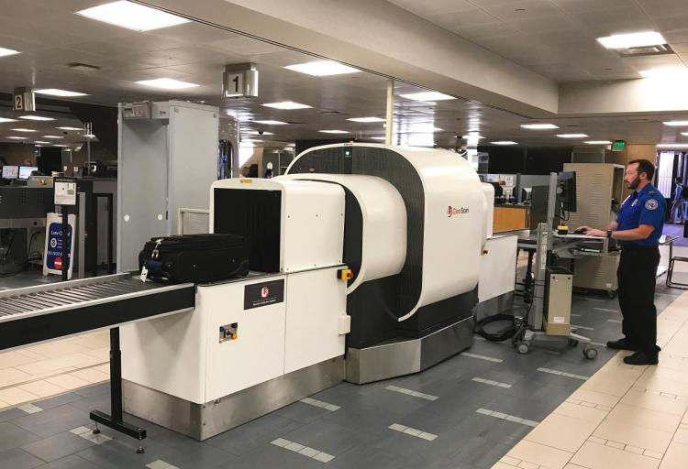
Modernizacija zaštitnih mjera na aerodromu
3D skeniranje prtljage

Slide 15
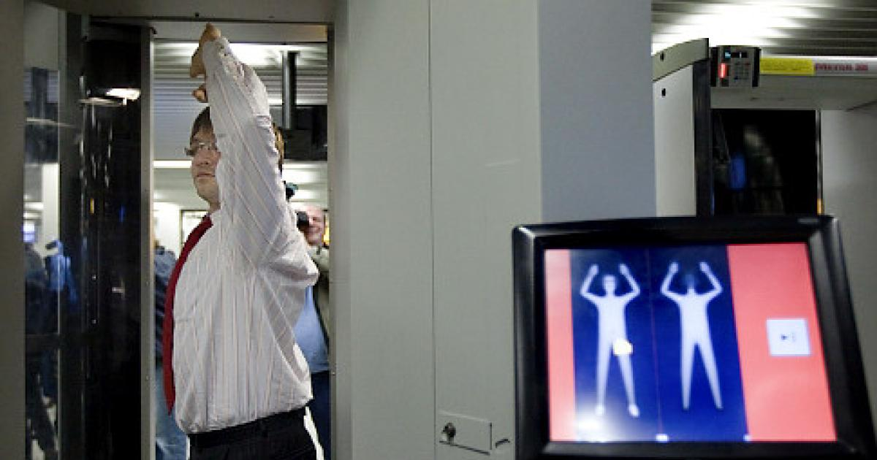
Modernizacija zaštitnih mjera na aerodromu
Full Body Scanner

Slide 16
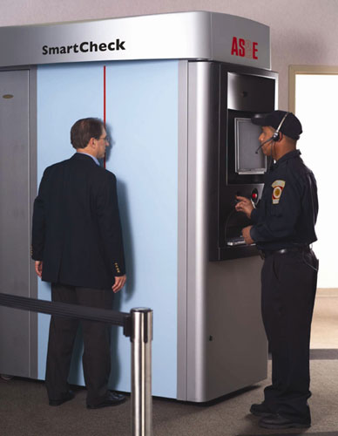
Modernizacija zaštitnih mjera na aerodromu
Smart Check backscattered rendgen

Slide 17
Modernizacija zaštitnih mjera u zrakoplovu
Šerif u zrakoplovu (Sky Marshal)

Slide 18
Stanje u Republici Hrvatskoj
nedovoljan razvoj znanstvenoistraživačke djelatnosti
problemi financijske prirode, odnosno nedovoljno ulaganja
nema razvijenih osnovnih metoda provjere putnika (npr. API – Advanced Passenger Information)
razina sigurnosti i metode koje se koriste zadovoljavaju potrebe količine prometa i broja putnika
još nije uspostavljen sustav prikupljanja i obrade podataka relevantnih za sigurnost zračnog prometa
Nacionalni program zaštite zračnog prometa neusklađen sa Zakonima
Nije sve tako crno! – Split, Zagreb, Bajakovo

Slide 19
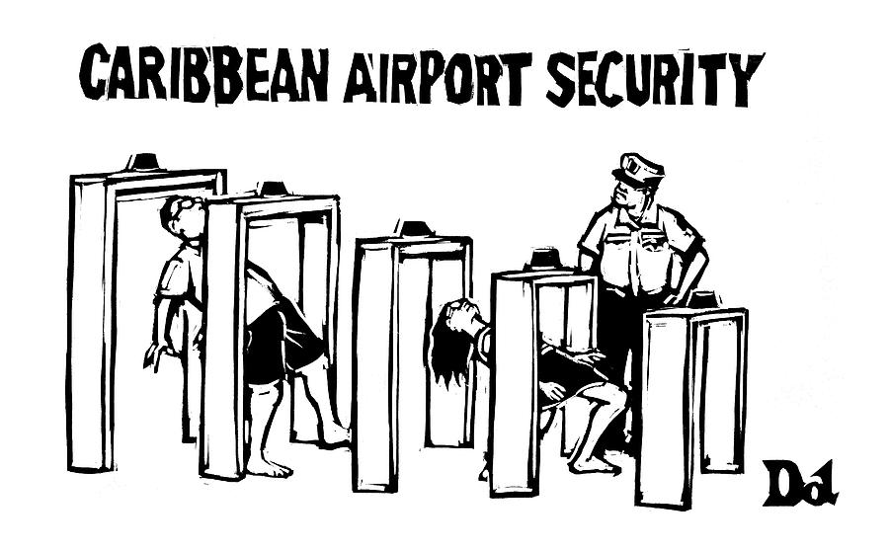
HVALA NA POZORNOSTI

